Slide 1

CМИРНОВ СМИРНОВ СМИРНОВ
Суммаризация сообщений с помощью LLM групп Telegram
МИХАЙЛОВА МИХАЙЛОВА МИХАЙЛОВА
КАЛИНОВ КАЛИНОВ КАЛИНОВ
ГОРБАЧЕВА ГОРБАЧЕВА ГОРБАЧЕВА

Slide 2
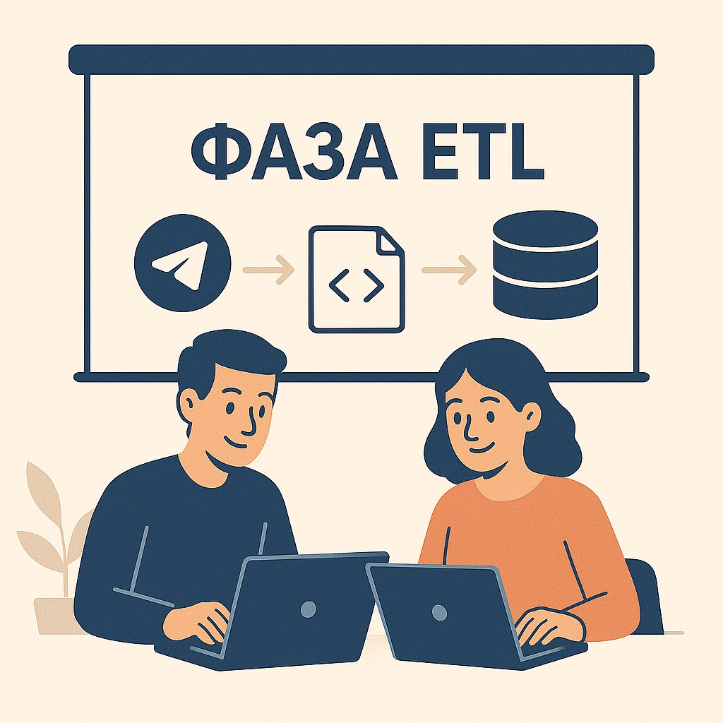




1
ПРЕЗЕНТАЦИЯ
3
ФАЗА АНАЛИТИКИ
ЗАЧЕМ НУЖЕН ПРОЕКТ
СУММАРИЗАЦИЯ
АНАЛИЗ ТОНАЛЬНОСТИ
ОБЩАЯ ИДЕЯ
КОМАНДА И РОЛИ
RSS-ЛЕНТА
2
4
ВИЗУАЛИЗАЦИЯ
ФАЗА ETL
EXTRACT
FRONTEND
НАВИГАЦИЯ
И ФИЛЬТРЫ
TRANSFORM
LOAD
ЭКСПОРТ И ПРОСМОТР

Slide 3


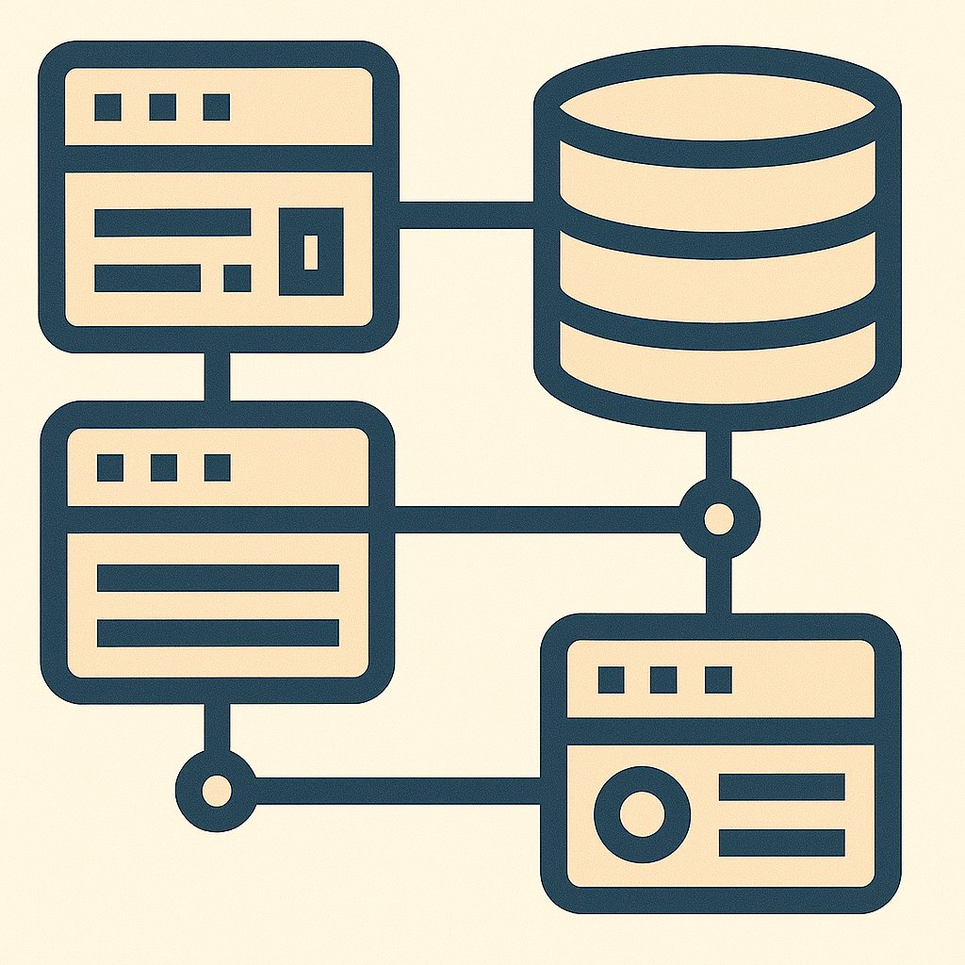
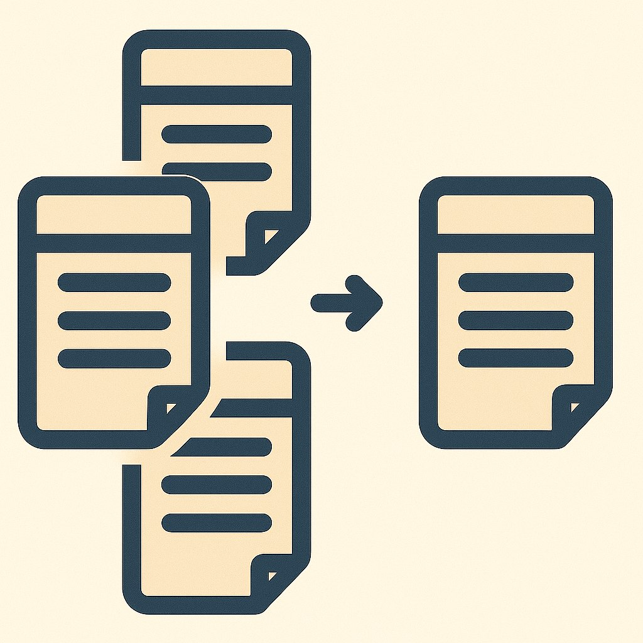


Создание Telegram-бота
настройка и подключение к группам
КОНЦЕПЦИЯ ПРОЕКТА
Сбор и очистка данных (ETL)
загрузка сообщений, очистка текста, подготовка
Сохранение
в базу данных
структурированное хранение
в PostgreSQL
Суммаризация
с помощью LLM
генерация кратких обзоров
по сообщениям
Анализ тональности
Визуализация
и RSS-сводки
определение эмоциональной окраски сообщений
графики, фильтры,
RSS-лента
с результатами

Slide 4

КОМПОНЕНТЫ ПРОЕКТА
Telegram Bot
PostgreSQL
Сбор сообщений из групп через Bot API
Основные пакеты: telegram.bot, httr, jsonlite, stringr, lubridate
Суммаризация и тональный анализ через ChatGPT API
Основные пакеты: openai, reticulate, tidytext, syuzhet, rss
LLM → ChatGPT
Visualization
Централизованное хранение «сырых»
и очищенных сообщений
Основные пакеты: DBI, RPostgres, dplyr, tibble
Интерактивный Shiny-дашборд
и статические/интерактивные графики
Основные пакеты: shiny ,shinydashboard, ggplot2, plotly, DT, rmarkdown

Slide 5
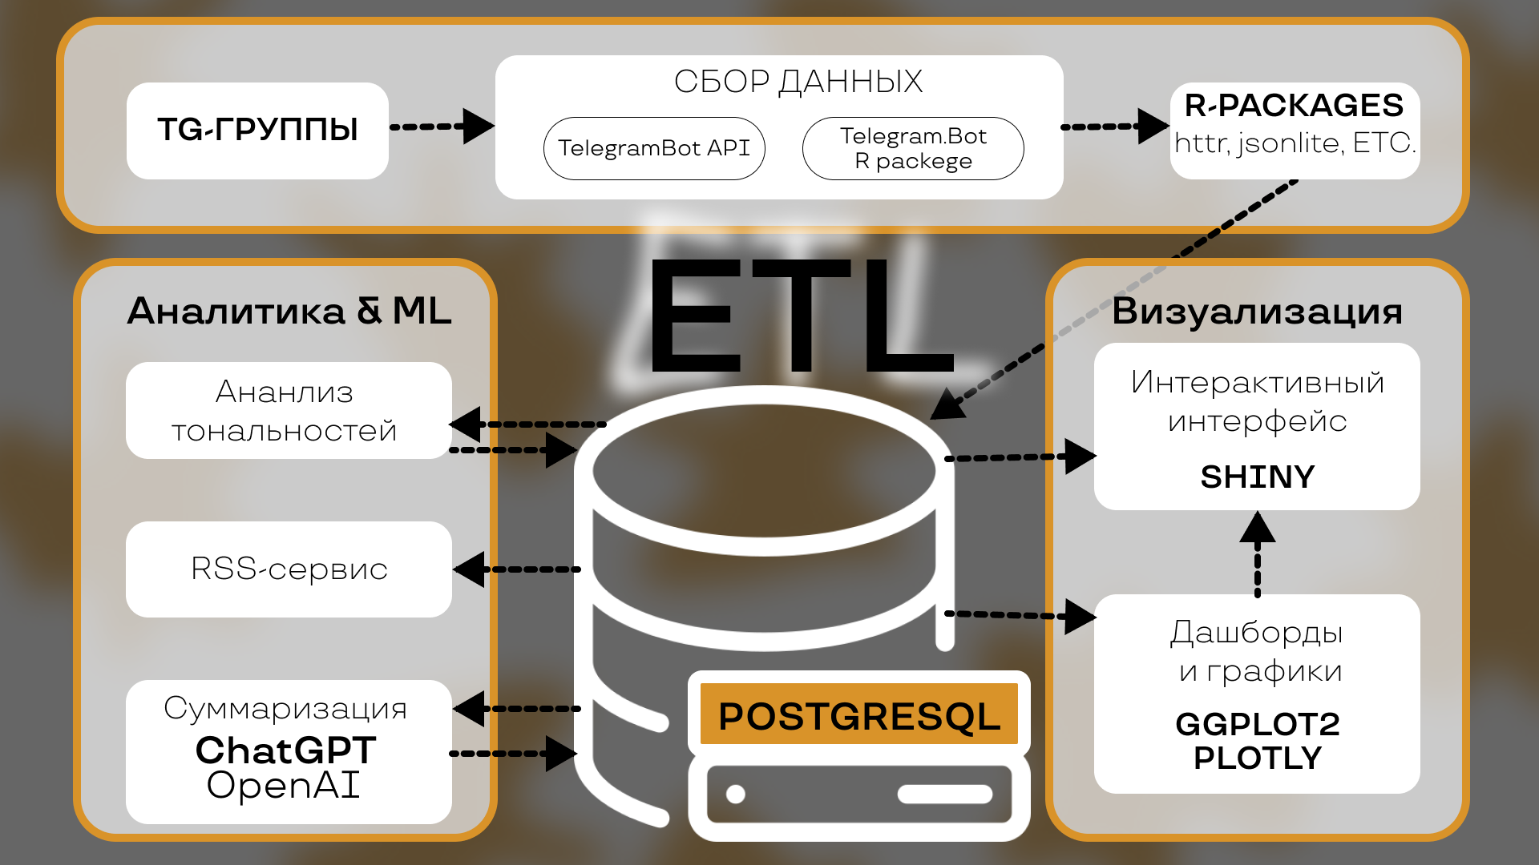

Slide 6




Автосбор сообщений
Удобный вывод результатов
Бот регулярно «скачивает» новые посты из групп через официальное API
интерактивный дашборд
с графиками активности
и тональности, а также
RSS-лента со свежими обзорами
Интеллектуальный анализ
Очистка
и хранение
Генерирует краткие сводки по длинным обсуждениям. Определяет тональность каждого сообщения
Убирает спам/мусор, нормализует текст и сохраняет данные в реляционной базе
КАКАЯ
ЗАДАЧА СТОИТ?

Slide 7




Экономия времени
Принятие решений
Не нужно вручную читать сотни сообщений
Администраторы и маркетологи получают метрики
Мониторинг «пульса»
Автоматизация отчетов
Видно, когда в группе начался всплеск обсуждений, и как менялось настроение
RSS-лента и экспорты CSV/PDF позволяют встроить вывод
в другие сервисы или присылать регулярные дайджесты
ЗАЧЕМ
ЭТО НУЖНО?
КАКАЯ
ЗАДАЧА СТОИТ?

Slide 8




Полная прозрачность
Гибкость
На базе одной системы можно строить любые отчёты — от простых
Excel-выгрузок до сложных BI-дашбордов
Все сообщения упорядочены, сопровождаются контекстом (имена, время, группа)
и анализом
Глубина
и масштаб
Расширяемость
Добавление новых моделей или метрик требует лишь доработки парочки скриптов
Легко обрабатывать тысячи сообщений в день без потери качества
ЦЕННОСТЬ ПРОЕКТА
ЗАЧЕМ
ЭТО НУЖНО?
КАКАЯ
ЗАДАЧА СТОИТ?

Slide 9




Администраторы
и модераторы
Product-менеджеры и разработчики
Ьыстро ориентируются в том, что обсуждают участники, вовремя замечают токсичность или всплески негатива
Собирают фидбэк пользователей в реальном времени, видят популярные фичи и баг-репорты
SMM-специалисты
и маркетологи
HR и рекрутеры
Мониторят внутренние чаты компании, оценивают «настроение» сотрудников
и быстро реагируют на проблемы
Анализируют, как аудитория реагирует на посты, акции, новости, и строят стратегии взаимодействия
КОМУ ЭТО ПРИГОДИТСЯ?
ЦЕННОСТЬ ПРОЕКТА

Slide 10

СПАСИБО
ЗА ВНИМАНИЕ

